Slide 1
WEBINAR REGIONAL “TINKUY PEDAGÓGICO”
“MANEJO DE HERRAMIENTAS VIRTUALES PARA LA INTERACCIÓN CON ESTUDIANTES ”
15 DE JUNIO DEL 2021

Slide 2
IMPORTANCIA DE LAS TIC EN EDUCACIÓN

Slide 3
EXPERIENCIA DE APRENDIZAJE

Slide 4
Herramientas interactivas para un entorno con conectividad
GOOGLE MEET
JAMBOARD

Slide 5
HERRAMIENTAS GOOGLE

Slide 6
.
Una herramienta de video conferencia
Google Meet es un servicio de videoconferencia de Google. Originalmente solo estaba disponible para clientes empresariales, pero ahora todos lo pueden usar de forma gratuita
Plan Gratuito sin límite de tiempo
Hasta 100 participantes en una misma reunión.
Se puede silenciar a otras personas
Funciona en un PC y en dispositivos móviles.
Puede compartir pantalla, una ventana y video
Crear y unirse a una segunda o varias reuniones

Slide 7
UTILIDAD
CLASES VIRTUALES
A través de videoconferencias, podrán realizar clases virtuales con más de 20 participantes.
COMPARTIR ARCHIVOS
Los docentes podrán compartir documentos y/o archivos del curso.
PROGRAMAR CLASES SINCRÓNICAS
A través del calendario Google, los docentes podrán programar sus clases en un solo calendario compartido para docentes y alumnos.
HACER PRESENTACIONES ONLINE
En las clases virtuales, los docentes podrán compartir presentaciones en PPT o video y explicarlas a los alumnos en vivo.

Slide 8
BENEFICIOS
Número ilimitado de reuniones.
Compartir pantalla.
Subtítulos durante las reuniones.
Fijar o silenciar participantes.
Compatible con todo tipo de dispositivos
Mensajes con los participantes.
Pantalla de vista previa de imagen y sonido
Integración con Google y las aplicaciones de Microsoft Office
Ajustes de pantalla

Slide 9
GOOGLE MEET
Ingresar a Google Meet
https://meet.google.com/
Presione Reunión nueva
Elegir
Crear una reunión para más tarde.
Iniciar una reunión instantánea.
Programar en calendario Google

Slide 10
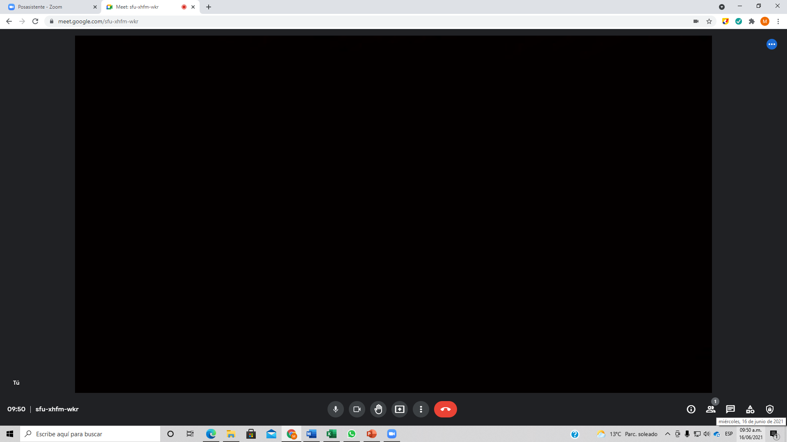
Presentación de pantalla.
Abandonar llamada.
Levantar la mano
Más funciones
Micrófono
Cámara

Slide 11
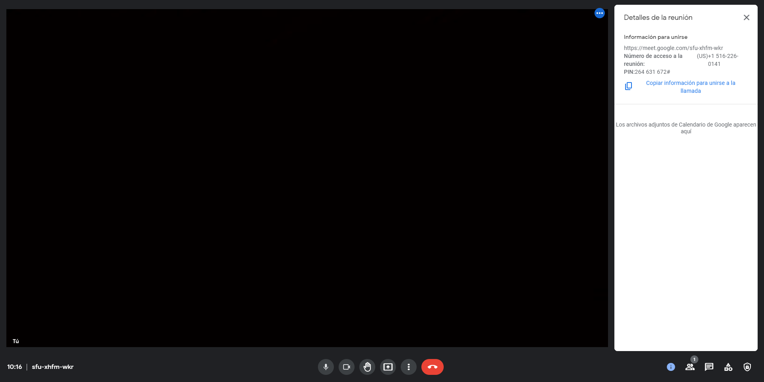
Detalles de la reunión

Slide 12
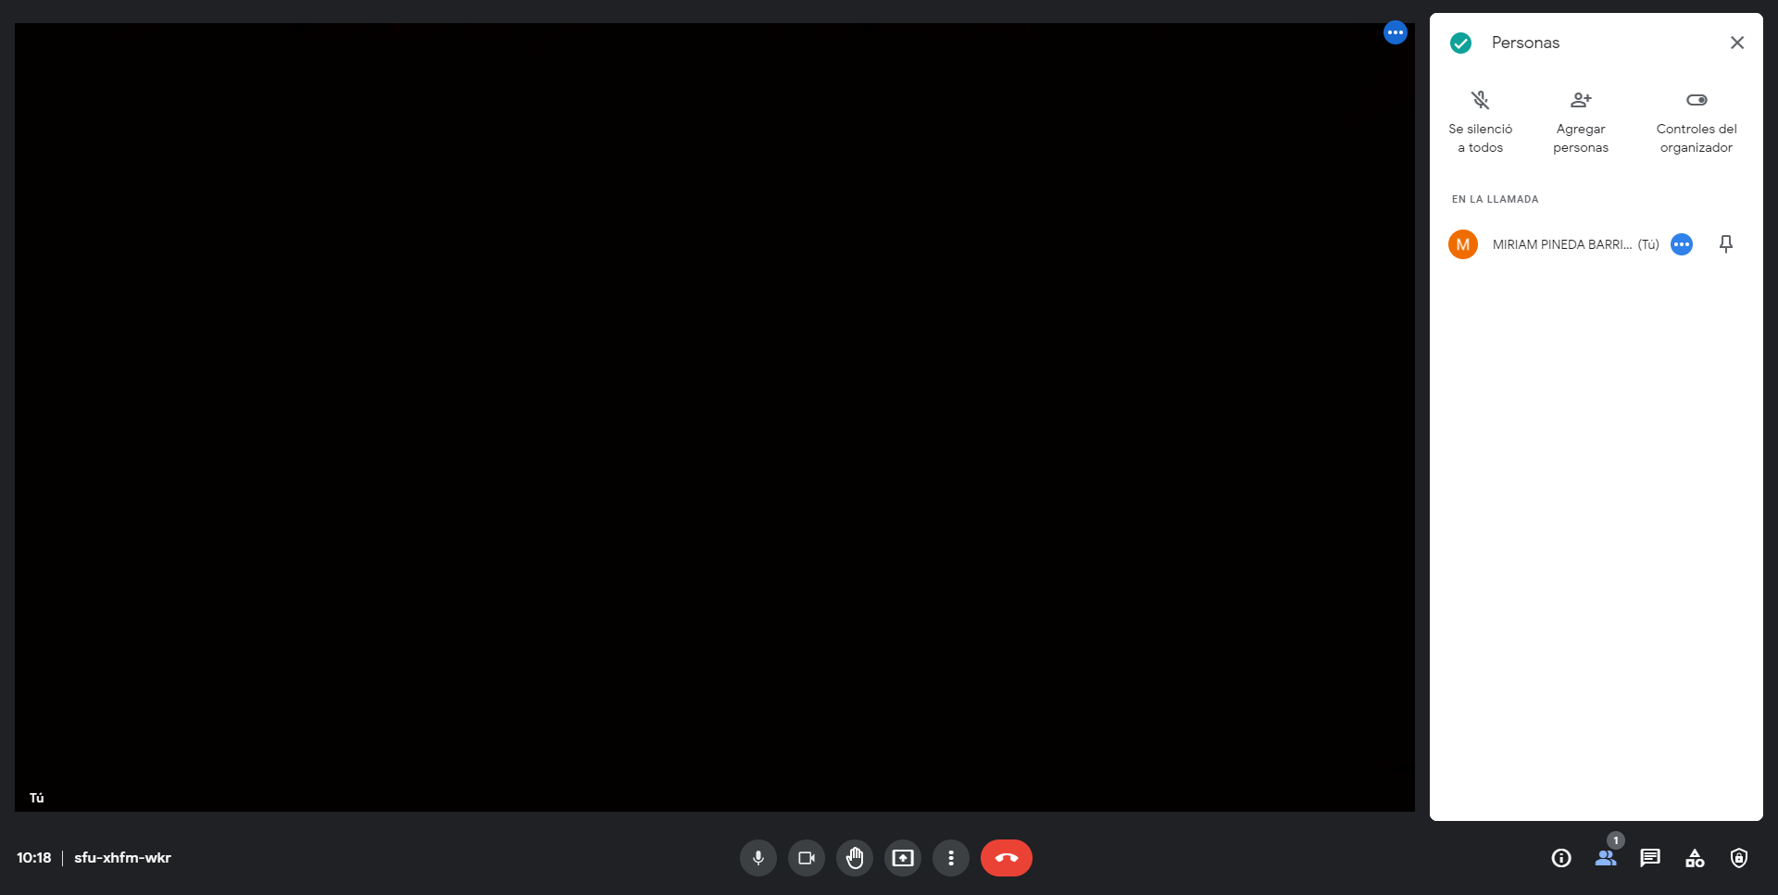
Participantes

Slide 13
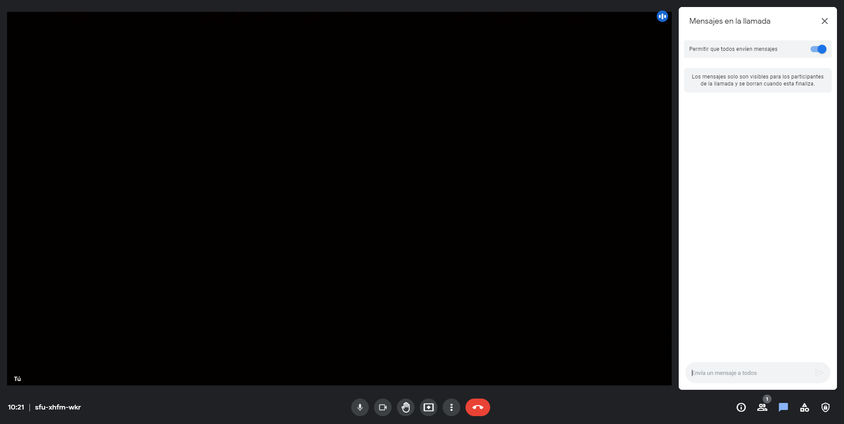
Mensajes

Slide 14
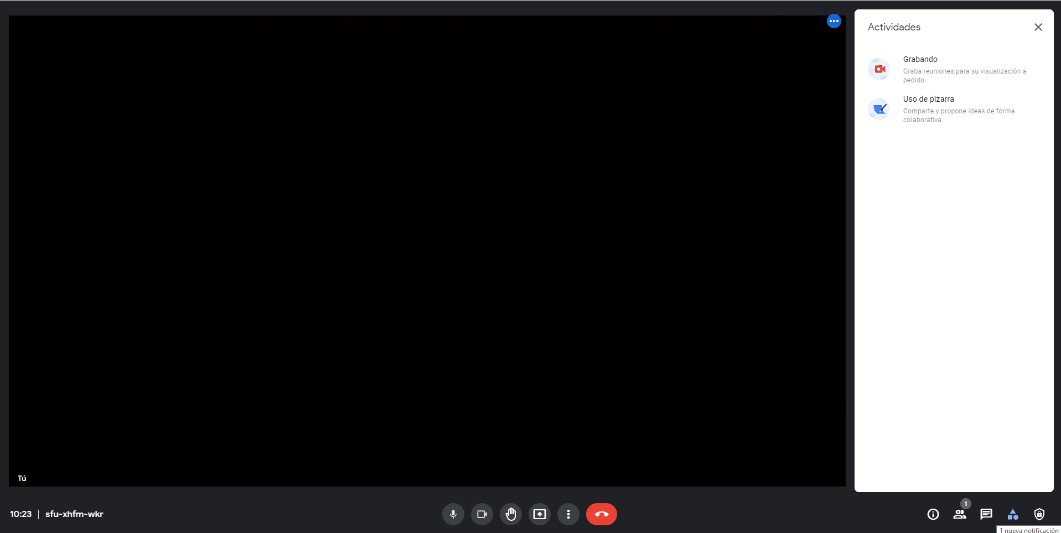
Opción de grabado.
Pizarra interactiva Jamboard
Actividades

Slide 15
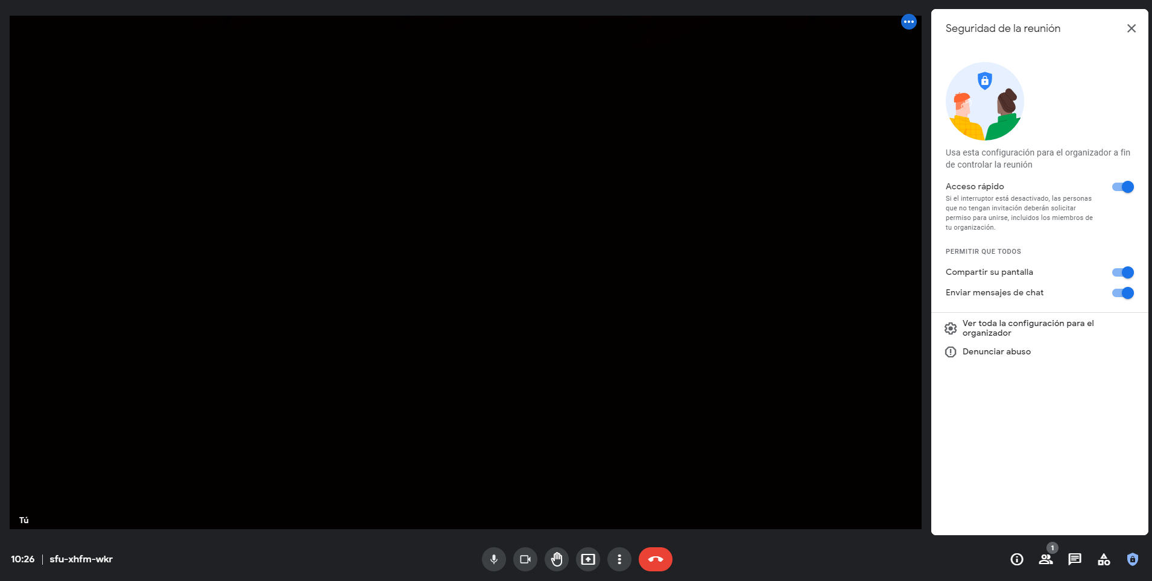
Opciones de seguridad

Slide 16
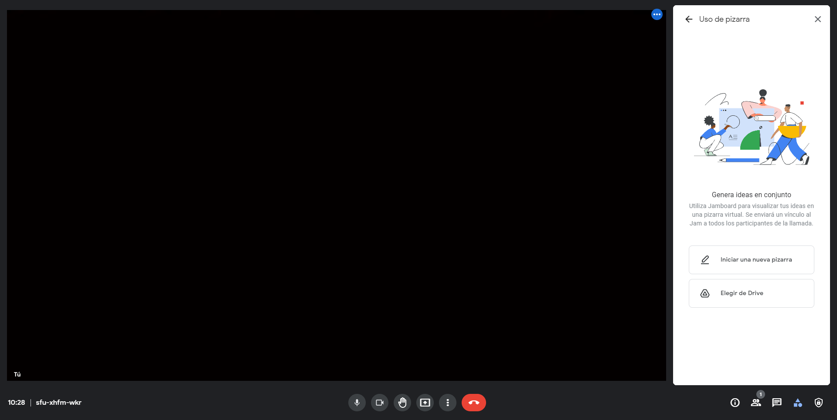
Presiona iniciar una nueva pizarra, automáticamente se envía el enlace por el chat de la reunión.

Slide 17
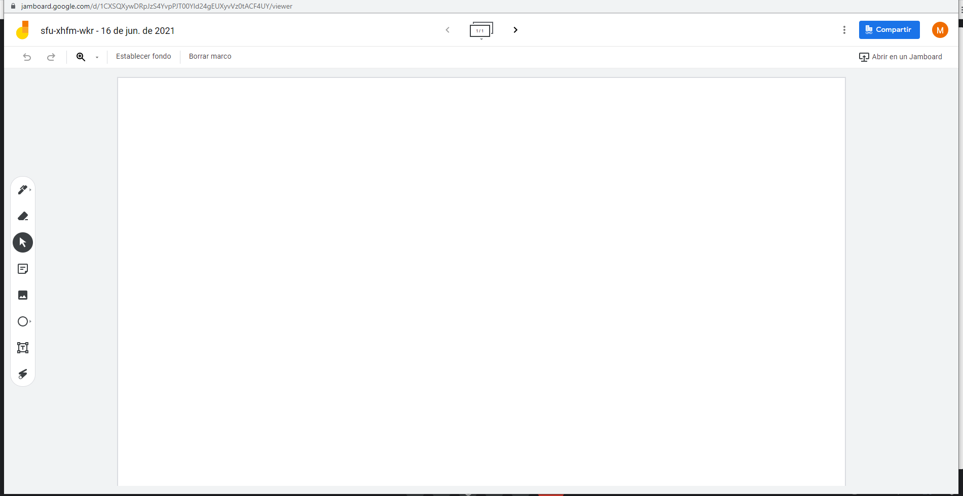
Cambiar nombre de la pizarra.
Bolígrafo
Borrador
Cursor
Nota adhesiva
Agregar imagen de la pc, web o DRIVE
Agregar figuras geométricas.
Cuadro de texto.
Láser

Slide 18
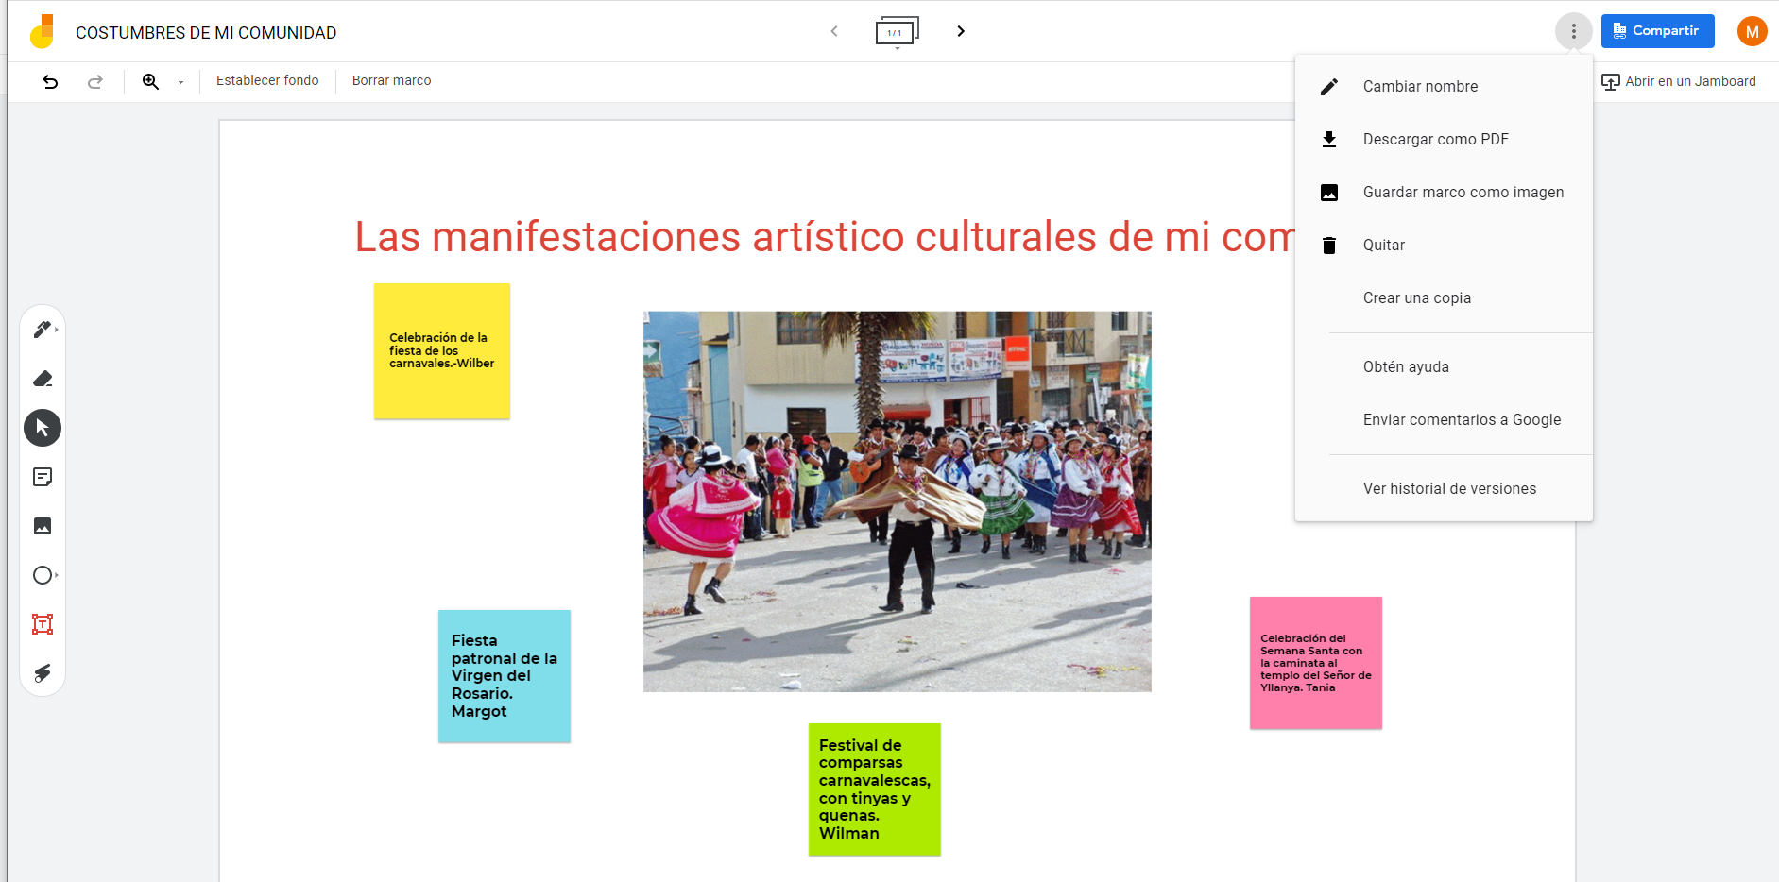
Tenemos la opción de compartir el Jamboard por el correo electrónico o descargar en formato PDF

Slide 19
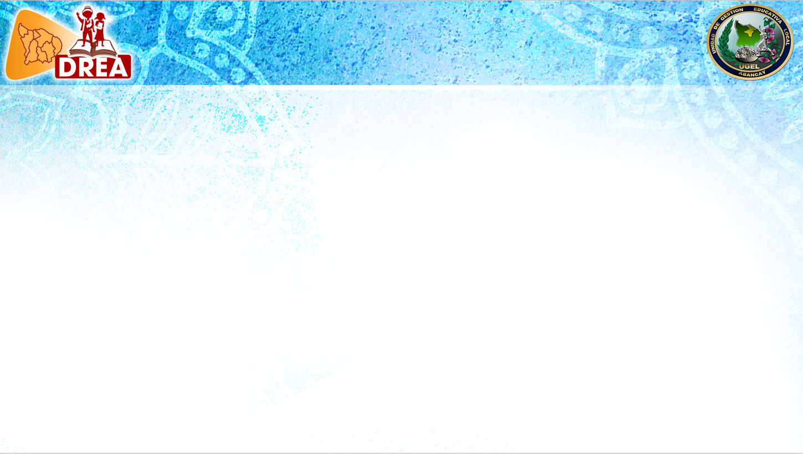
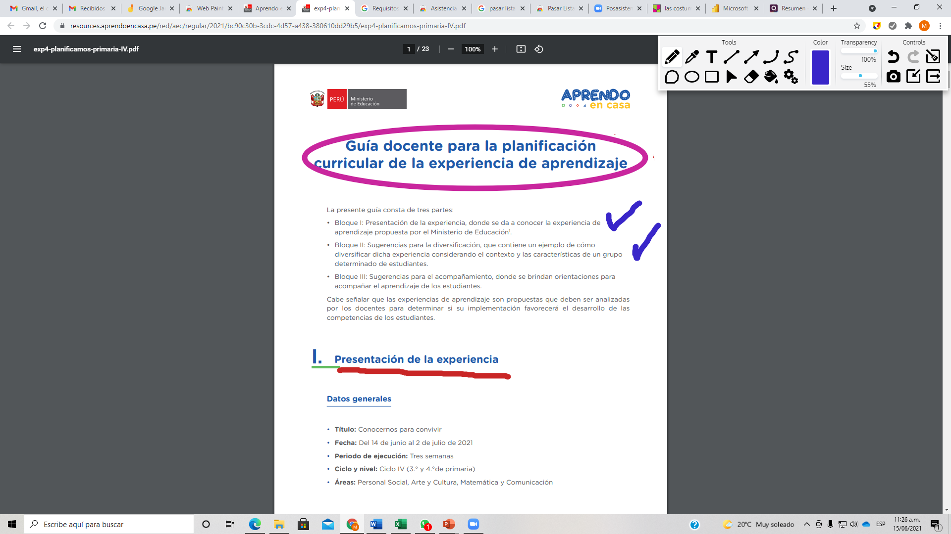
WEB PAINT
Permite dibuja formas, líneas y agregar texto a páginas web en vivo y tomar capturas de pantalla.

Slide 20
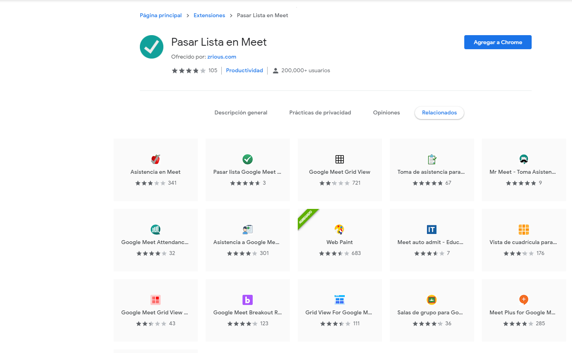
PASAR LISTA MEET
Permite pasar lista en una reunión Meet y descargarlo en formato PDF, EXCEL, CSV.

Slide 21
https://meet.google.com/
https://jamboard.google.com/
https://chrome.google.com/webstore/detail/web-paint/emeokgokialpjadjaoeiplmnkjoaegng
https://chrome.google.com/webstore/detail/pasar-lista-en-meet/fcikoaljfkfdofbhmfeonmpkmmagnokd/related?hl=es-419

